Slide 1

Programación y Bases de datos
Especialidad Programación
Módulo Programación y Bases de datos
Evolución de la Tecnología y la Computación

Slide 2

ETAPAS
01
ESCENARIO Y CONTEXTO
La tecnología está cambiando todo
02
PROBLEMA
Se describen las actividades a resolver
03
CIERRE
Presentación y revisión de resultados

Slide 3
CONTENIDO 1
Tecnologías y Computación
Escenario / Contexto

Slide 4
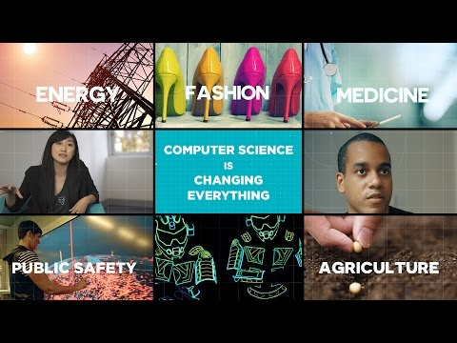
TECNOLOGÍAS Y
COMPUTACIÓN
LA TECNOLOGÍA LO ESTÁ CAMBIANDO TODO

Slide 5

TECNOLOGÍAS Y
COMPUTACIÓN
INNOVACIÓN
Innovación es una acción de cambio que supone una novedad. Esta palabra procede del latín innovatĭo, -ōnis que a su vez se deriva del término innovo, -are“hacer nuevo”, “renovar”, que se forma con in- “hacia dentro” y novus “nuevo”. Fuente
Revisemos el siguiente video: https://es.coursera.org/lecture/comonoscambialatecnologia/la-tecnologia-cambia-y-evoluciona-produciendo-efectos-en-sus-comunidades-ZtEgJ
Notes:
https://es.wikipedia.org/wiki/Innovaci%C3%B3n
https://es.coursera.org/learn/comonoscambialatecnologia#syllabus

Slide 6
LA EVOLUCIÓN
TECNOLÓGICA
01
02
03
04
No se usan elementos o herramientas
Aparición de Herramientas
Creación de Máquinas
Generación de Autómatas.
PERIODO PRE TECNOLÓGICO
PRIMERA ETAPA
SEGUNDA ETAPA
TERCERA ETAPA
Notes:
Se recomienda revisar este link para ver el proceso de evolución tecnologica
https://es.wikipedia.org/wiki/Evoluci%C3%B3n_tecnol%C3%B3gica

Slide 7
CONTENIDO 2
Resolución de Problemas
Problema a resolver

Slide 8
CREACIÓN DE UNA
LÍNEA DE TIEMPO
INTRODUCCIÓN
Armen equipos de trabajo de 3 personas e investiguen la evolución que han tenido las distintas tecnologías que hoy día usamos a diario.
</>
HTML
C++

Slide 9




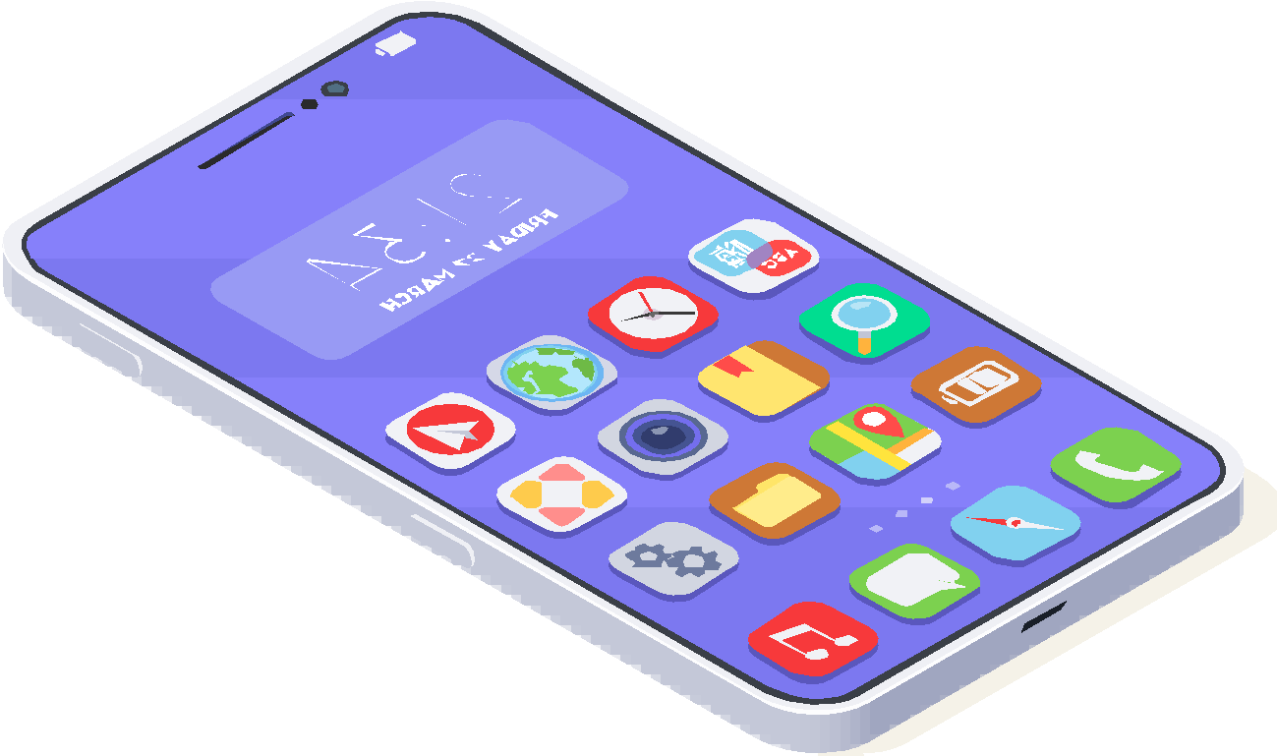
TECNOLOGÍAS
A INVESTIGAR
TABLET
CELULAR
COMPUTADOR
TELEVISIÓN
ESCOGER UNA

Slide 10
EJEMPLO CREACIÓN DE
UNA LÍNEA DE TIEMPO
XXX
XXX
XXX
XXX
XXX
XXX
XXX
XXX
XXX
XXX
AÑO 1
AÑO 2
AÑO 3
AÑO 4
AÑO 5
Notes:
De acuerdo a la realización de la actividad presencial o remota se puede pedir que trabajen en papelógrafo. En el caso de opción remota se recomienda invitar a los alumnos a usar padlet de cronología. Acceso a herramienta gratuita: https://es.padlet.com/

Slide 11
CONTENIDO 3
Resolución de Problemas
Cierre y Reflexión

Slide 12
PRESENTACIÓN DE
LÍNEAS DE TIEMPO
Cada equipo presentará y contará lo investigado para construir su línea de tiempo.

Slide 13

REFLEXIONES
FINALES
La televisión ha cambiado a…
El teléfono hoy día se ha transformado en…
El computador se ha diferenciado como…

